Slide 1



Slide 2


Hãy nói những điều em biết về bệnh do thừa hoặc thiếu chất dinh dưỡng.

Slide 3


Slide 4



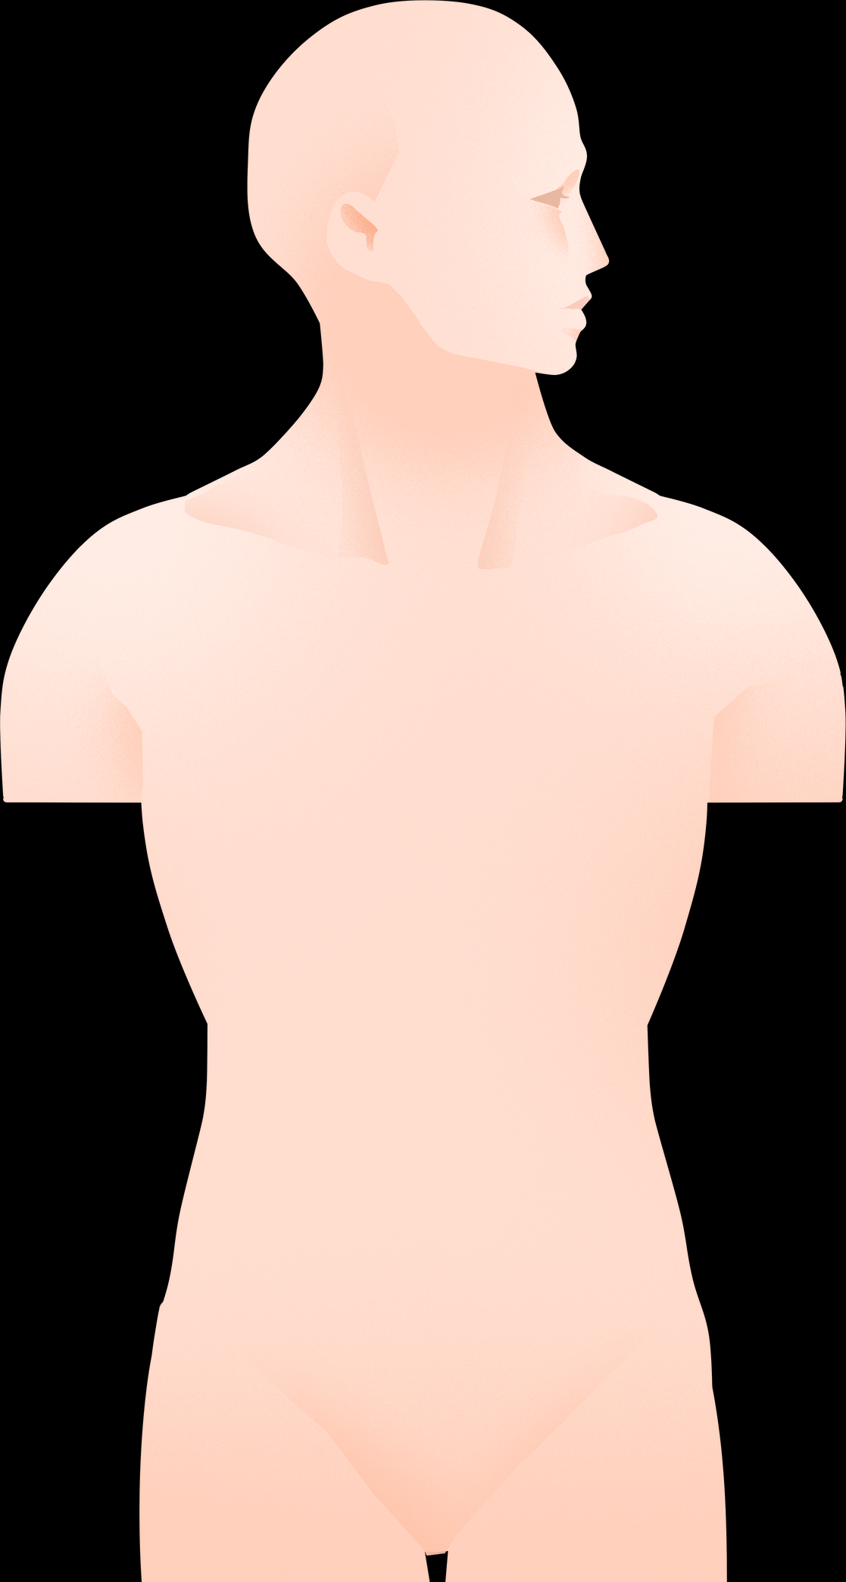


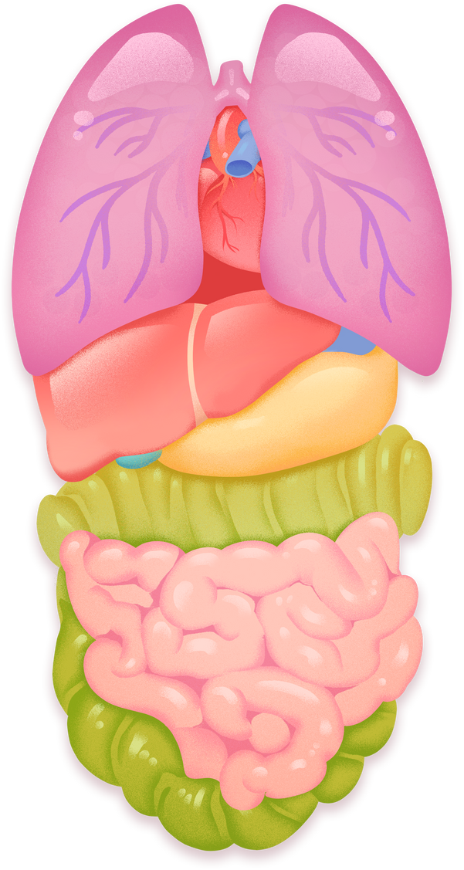
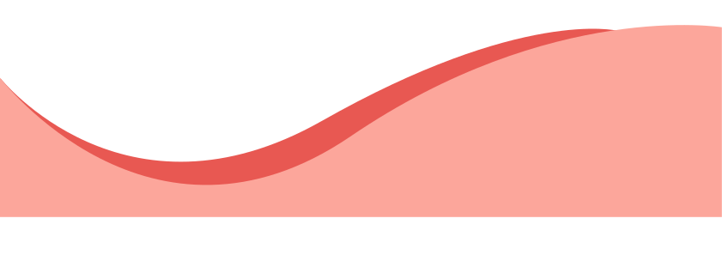
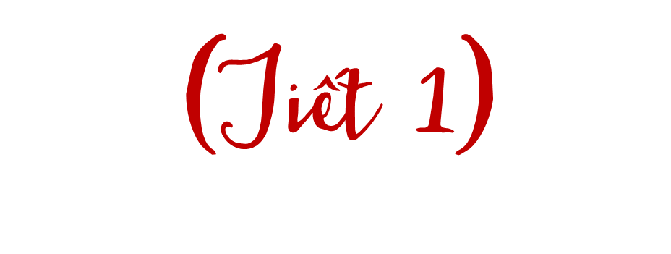


Slide 5


1
KHÁI NIỆM
BỆNH THỪA CÂN BÉO PHÌ
2
NGUYÊN NHÂN
BỆNH THỪA CÂN BÉO PHÌ
3
MỘT SỐ VIỆC LÀM PHÒNG TRÁNH
BỆNH THỪA CÂN BÉO PHÌ

Slide 6

Người bị bệnh thừa cân béo phì có cân nặng theo chiều cao lớn hơn cân nặng theo chiều cao chuẩn của độ tuổi. Cơ thể người bệnh có những lớp mỡ nhiều quá mức, tích tụ lại một số bộ phận như dưới cánh tay, bụng, eo, cằm,... Nguyên nhân gây bệnh thường do chế độ ăn uống thừa các chất bột đường, chất béo, chất đạm và ít vận động.

Slide 7



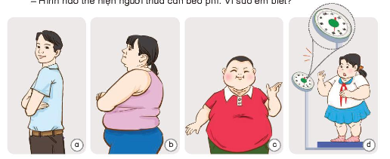
1
Quan sát hình 1 và cho biết:
- Hình nào thể hiện người thừa cân béo phì. Vì sao em biết?
- Những ai có thể mắc bệnh thừa cân béo phì?

Slide 8




Slide 9

- Hình nào thể hiện người thừa cân béo phì. Vì sao em biết?
Hình b, c, d thể hiện người thừa cân béo phì. Vì người thừa cân béo phì có thể trọng lớn, cân nặng vượt tiêu chuẩn, người to, nặng.

Slide 10
- Những ai có thể mắc bệnh thừa cân béo phì?
Tất cả mọi người đều có thể mắc bệnh này.

Slide 11

Người được coi là béo phì khi thừa cân nặng tính theo chiều cao, kèm theo những dấu hiệu về lớp mỡ tại một số vị trí nhất định trên cơ thể; một số trẻ có nhiều chiều cao vượt trội so với chiều cao chuẩn thì cân nặng cũng sẽ theo đó nhiều hơn, tuy nhiên chưa chắc đã phải bệnh thừa cân béo phì, nên không kèm theo các dấu hiệu về lớp mỡ.

Slide 12


Slide 13
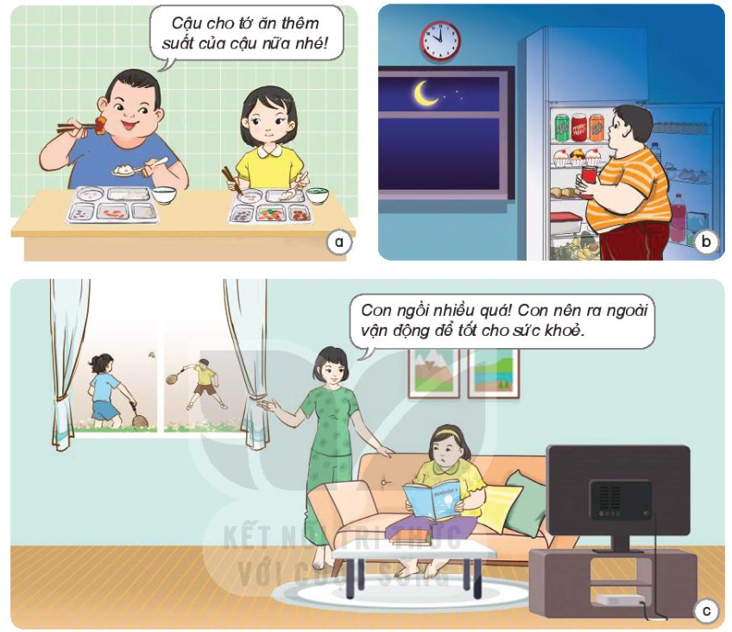
2
Quan sát hình 2 về việc làm của các bạn và cho biết: Thói quen ăn uống, vận động như thế nào có thể dẫn đến bệnh thừa cân béo phì?

Slide 14

Ăn thừa, ăn nhiều chất bột đường, chất béo, chất đạm.

Slide 15
Ăn buổi tối trước khi đi ngủ, ăn đồ ăn nhanh, uống nước ngọt có ga.

Slide 16
Ít vận động.

Slide 17
Nguyên nhân dẫn đến bệnh thường do chế độ ăn uống thừa các chất bột đường, chất béo, chất đạm và ít vận động.

Slide 18


Slide 19



3
Theo em cần làm gì để phòng, tránh bệnh thừa cân béo phì?

Slide 20
Để phòng tránh thừa cân, béo phì cần:
+ Ăn đủ bữa và đủ các nhóm chất dinh dưỡng, không ăn thừa chất bột đường, chất béo, chất đạm.
+ Chăm vận động cơ thể mỗi ngày.
+ Theo dõi chiều cao và cân nặng cơ thể thường xuyên.
+ Gặp bác sĩ để kiểm tra sức khoẻ nếu cơ thể có dấu hiệu tăng cân.

Slide 21
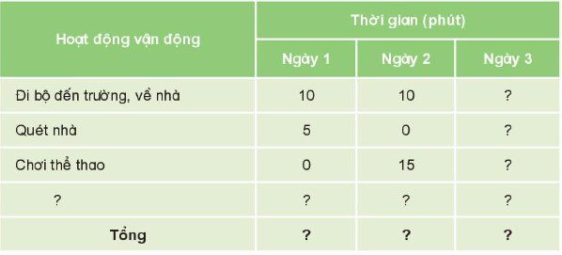
Thực hiện tìm hiểu hoạt động vận động hằng ngày:
Trao đổi với bạn, liệt kê một số hoạt động vận động hằng ngày và thời gian dành cho hoạt động đó.
Lập bảng và theo dõi thực hiện một số hoạt động trong ba ngày theo gợi ý
Tính tổng số thời gian hoạt động vận động của em mỗi ngày và so sánh, nhận xét với thời gian vận động cần thiết ở Tháp dinh dưỡng

Slide 22

Chế độ dinh dưỡng và vận động có vai trò quan trọng với sự phát triển chiều cao cơ thể. Vận động cơ bắp giúp xương tăng cường hấp thụ can-xi từ thức ăn hằng ngày để xương dài ra, chắc chắn hơn.
Học sinh tiểu học cần thực hiện hoạt động vận động ít nhất 60 phút mỗi ngày như chơi thể thao, đi bộ, đạp xe,..., làm một số việc nhà phù hợp.

Slide 23

Thực hiện tìm hiểu hoạt động vận động hằng ngày

Slide 24
Chia sẻ với bạn một số thói quen ăn uống, vận động mà em cần thay đổi để phòng tránh bệnh thừa cân, béo phì.

Slide 25






